Slide 1




Jedha
dse - od - 06
Projet DVF

Slide 2
01
Introduction et présentation
02
Choix techniques
Sommaire
03
Traitement des données
04
Résultats
05
Conclusion et ouverture

Slide 3
Introduction et présentation
2024 —> Amiens
Trouver un bien immobilier pour acheter
Comment est définie la valeur foncière d'un bien immobilier dans la ville d'Amiens ?
Data : DVF_80 soit le fichier des Demandes de Valeur Foncière dans le département de la Somme. Base provenant de data.gouv.fr

Slide 4


Choix techniques

Slide 5
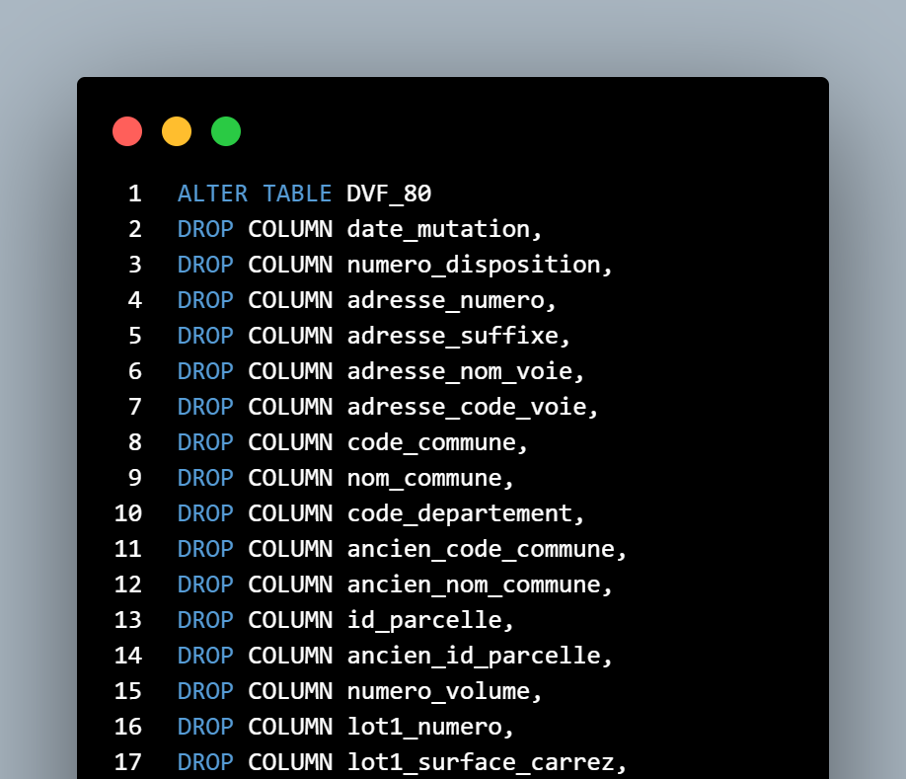
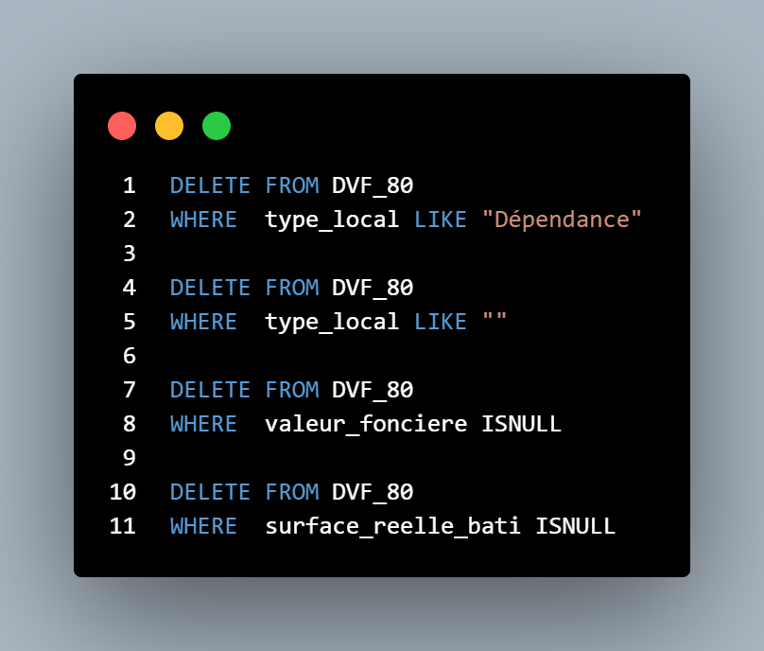
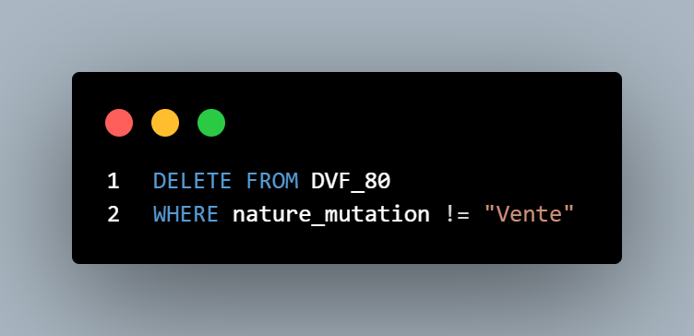
Traitement des données
DROP des colonnes non pertinentes
Je ne regarde que les ventes
Suppression des NULL et des "Dépendance"

Slide 6
Résultats après retraitements de données et manipulations
1ère hypothèse
2ème hypothèse
3ème hypothèse
Relation directe entre la valeur_fonciere et la surface_reelle_bati
Relation directe entre la valeur_fonciere et la surface_reelle_bati + le type_bien
Relation directe entre la valeur_fonciere et la surface_reelle_bati + le type_bien et en supprimant les valeur_fonciere extrêmes
Train_set : 0.01
Test_set : -0.04
Train_set : 0.1
Test_set : 0.07
Train_set : 0.01
Test_set : 0.006
Résultats R^2

Slide 7
Conclusion et ouverture
Remise en cause du jeu de données : manque d'exhaustivité des données
Remise en cause du modèle : régression linéaire pas pas adaptée
Remise en cause du contexte : volatilité du marché
Ouverture
Pensant qu'il était possible de comprendre le fonctionnement d'un marché, la réalité est beaucoup plus complexe. Des études seraient à refaire avec d'autres sortent de modèles et plus de données (un retraitement moins strict de mes colonnes de bases)

Slide 8
Jedha
dse - od - 06
Merci de votre attention

